Slide 1
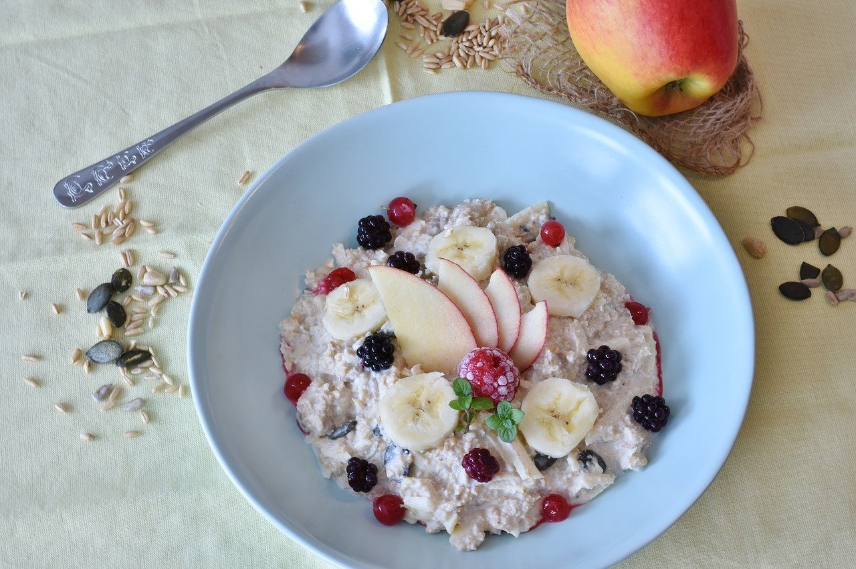
Ikääntyneiden ravitsemuksen erityispiirteitä

Slide 2
Tehtävä:
Mitä erityispiirteitä ikääntyneiden ravitsemukseen liittyy?
  Käytä lähteenä kurssikirjaa JA Valtion ravitsemussuosituksia
Millaiset ruuat voivat aiheuttaa oireita sappikivitautia sairastavalle? Miten sappikivitauti vaikuttaa ruokavalioon?
Millainen ruokavalio suunnitellaan kihtiä sairastavalle?
Tämä on kirjallinen tehtävä. Kirjoita vastauksesi Word-tiedostoon (tai vastaavaan) ja palauta se Pedanetiin sille varattuun palautuskansioon tänään. Tehtävän arviointi on hyväksytty tai täydennettävä. Tehtävän pituus on noin yksi A4-sivu (fontti times new roman tai vastaava, kirjasinkoko 12, riviväli 1,5).

Slide 3


Ikääntyneiden ravitsemus 1/2
Ravitsemuksella on tärkeä merkitys terveydelle ja toimintakyvylle
Energiankulutus pienenee ikääntyessä
Ikääntyvän ruokavalion pitää sisältää monipuolisesti eri ruoka-aineita lautasmallin mukaisesti (huom. vähän syövän vanhuksen aterioissa energiansaannin turvaaminen on etusijalla)
Proteiinintarve vanhuksilla suurempi kuin nuoremmilla
D-vitamiini ja kalsium osteoporoosiriskin takia erityisen tärkeitä
Riittävä neste! 1-1,5 l päivässä
Suolaa kohtuudella, suositaan pehmeitä rasvoja

Slide 4
Ikääntyneiden ravitsemus 2/2
tutkimusten mukaan vanhusten ravitsemuksessa voi olla merkittäviä puutteita, varsinkin laitoshoidossa
Ravitsemusongelmien riski suurin yli 80-vuotiailla
Suurimmat ongelmat vähäinen energiansaanti ja laihtuminen
ennaltaehkäisy ravitsemukseen liittyvissä asioissa / ongelmissa on tärkeää, koska vanhuksen heikon ravitsemustilan parantaminen on vaikeaa

Slide 5
Haasteita ikääntyneiden ruokailussa
ravitsemustilaa heikentäviä tekijöitä ovat esim.
  huono ruokahalu
  vähäinen liikunta
  sairaudet ja lääkehoidon haittavaikutukset
  ongelmat itse syömisessä (käsien heikko voima/liikkuvuus, huonot hampaat, proteesien sopimattomuus, nielemisen ongelmat, aistipuutokset jne.)
  Suun ongelmat
  Yksinäisyys, puolison kuolema ym. sosiaaliset syyt
  Mielenterveyden haasteet

Slide 6
Ikääntyneen ravitsemuksen arviointi
paras keino vanhuksen ravitsemustilan arviointiin on painon seuranta.
Ravitsemustilan arviointiin käytetään myös erilaisia mittareita. (MNA-mittari eli Mini Nutriotional Assessment) on suunniteltu erityisesti iäkkäiden tarpeet huomioiden
ruokailun seuranta, energian ja ravinnonsaannin arviointi sekä hoitolaitoksen henkilökunnan havainnot ruokailusta ovat keskeisiä välineitä ravitsemuksen arvioinnissa ja ravitsemushoidon suunnittelussa
aluksi voidaan määritellä tilanteet, jolloin tarvitaan tehostettua ravitsemushoitoa: esimerkiksi matala BMI, alhaiset MNA-pisteet, leikkaukset, pitkittyneet tai toistuvat infektiot, painehaavat, dementia, toimintakyvyn heikkeneminen ja vähäinen syöminen

Slide 7

Aliravitsemus
= liian vähän energiaa suhteessa kulutukseen tai ravintoaineita saa vähemmän kuin tarvitsee
Heikentää toimintakykyä
Aiheuttaa lihaskatoa

Slide 8

Virheravitsemus
= voi johtua ravintoaineiden puutteesta, niiden epätasapainosta tai liiallisesta saannista
  Esim. saa liikaa energiaa, mutta ravintoaineköyhää ruokaa

Slide 9
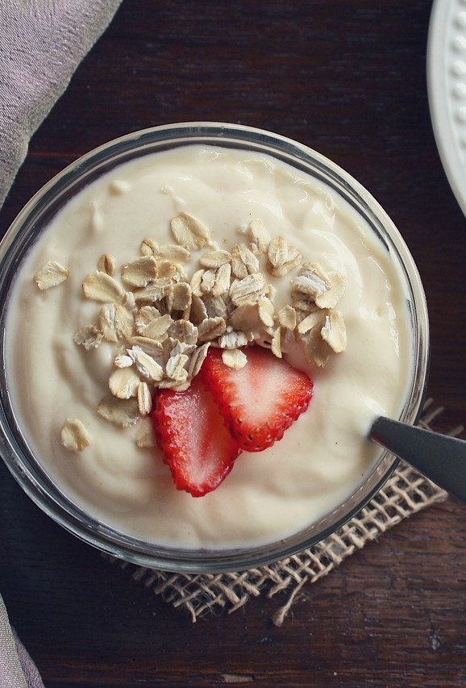
Rakennemuunneltu ruoka
Tarvitaan mm., jos heikentynyt purentakyky, nielemishäiriöitä tai pään, suun ja ruuansulatuskanavan alueen leikkauksia
Pehmeä
Karkea sosemainen
Sileä sosemainen
Nestemäinen
Sakeuttaminen esim. mehu tai muu juoma, jos hörppii muuten ”väärään kurkkuun”

Slide 10

Ratkaisuita ravitsemukseen
Ruokailu on tärkeä sosiaalinen tapahtuma
Perinteiset, kotoisat ruuat usein mieluisia
Lihaskunnon ja toimintakyvyn ylläpitäminen tärkeää
Säännöllisen ateriat
Lempiruokia
Ruoan värit ja asettelu
Energia- ja ravintoainetiheyden rikastaminen (esim. rasvaisemmat maitotuotteet käyttöön)
Täydennysravintovalmisteet tarvittaessa

Slide 11
Sappipotilaan ruokavalio 1/2
Runsaasti rasvaa sisältävä ruoka saa aikaan sappirakon supistelua -> jos sappirakossa on kiviä, supistelut voivat aiheuttaa kipua ja työntää sappikiviä liikkeelle -> kipua
Ei ole olemassa yhtä oikeaa ruokavaliota
Tasainen syöminen, kohtuulliset annoskoot
Runsaan rasvan välttäminen, mutta pehmeitä rasvoja saatava
Kuitu sitoo sappihappoja ja vähentää sappikivien muodostumista

Slide 12
Sappipotilaan ruokavalio 1/2
Jotkut muutkin ruuat voivat aiheuttaa oireita, esim.:
  Kaasua muodostavat
    kaalit, sipulit, lanttu, nauris, selleri, sienet, pavut, herneet ja linssit
    tuore omena ja päärynä, melonit ja avokado
  Hiilihapolliset juomat ja kahvi
  Tuore leipä tai pulla
  Voimakkaasti maustettu tai savustettu ruoka
  Etikka ja etikkasäilykkeet
  Makeutusaineet Esim. sorbitoli, ksylitoli, maltitoli, laktitoli ja isomaltitoli
  Inuliinia, oligofruktoosia, frukto-oligosakkarideja (FOS) galakto-oligosakkarideja (GOS) sisältävät tuotteet, kuten ruoansulatusjogurtit.

Slide 13

Kihtipotilaan ruokavalio
pyritään välttämään runsaasti puriineja sisältäviä ruoka-aineita
Ylipainon hoito tärkeää myös
Joskus lri määrää C-vitamiinilisän
Vältettäviä:
kalan ja siipikarjan nahka
äyriäiset ja simpukat
sisäelimet
palkokasvit, sienet ja parsa
vehnänalkio
hiivavalmisteet (leivinhiiva sopii)
olut

